Slide 1
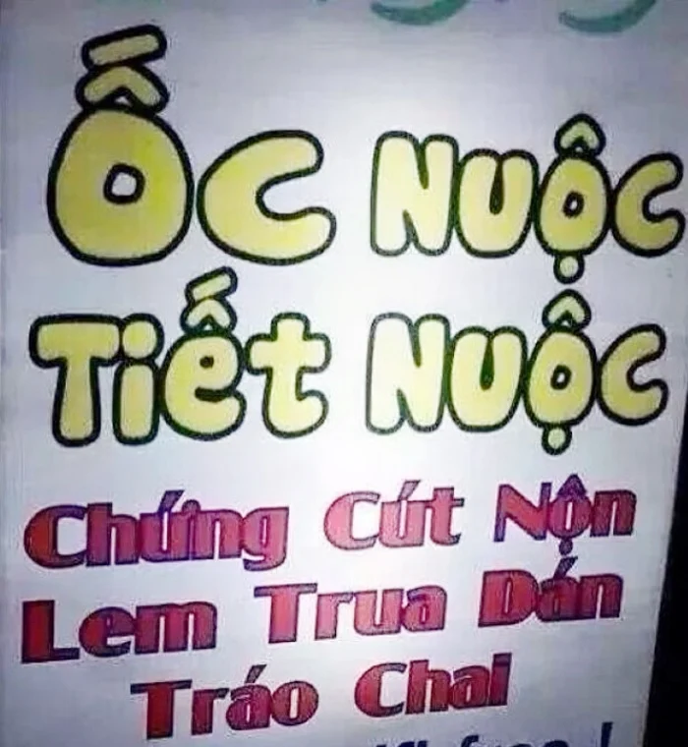
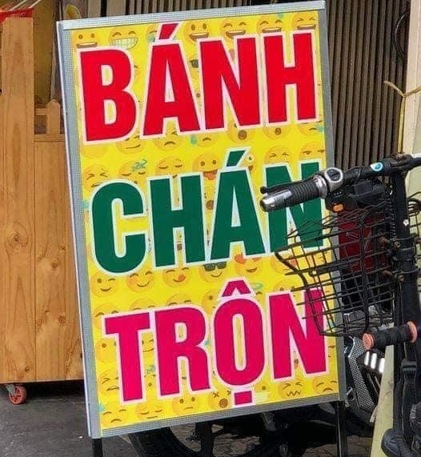
Notes:
Hãy tìm lỗi sai trong biển quảng cáo sau
Lỗi sai chính tả

Slide 2
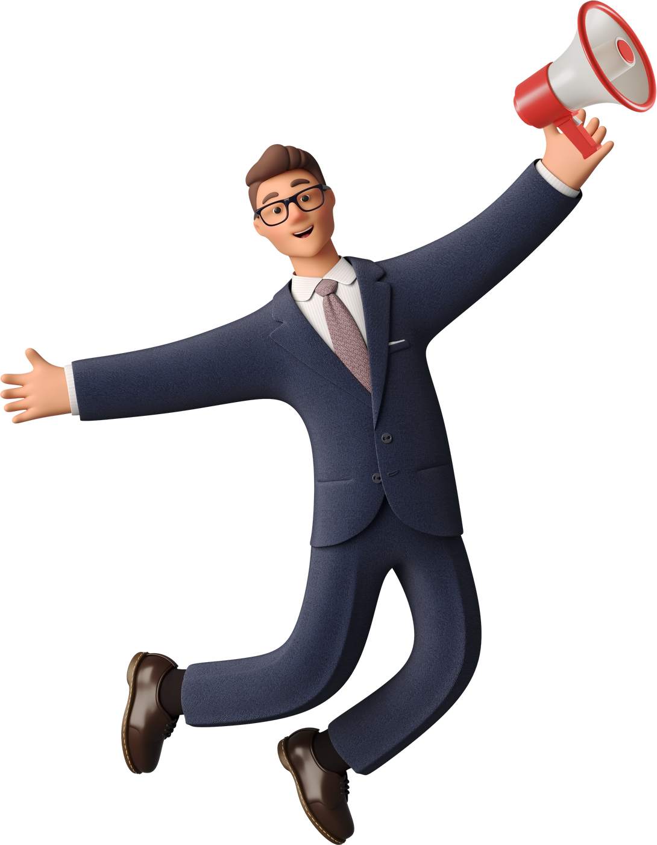

Bài 10. nghị luận văn học
Nói và nghe
Trình bày ý kiến về
một sự việc có tính thời sự
Notes:
Giáo án của Thảo Nguyên 0979818956

Slide 3



I.
Định hướng
Notes:
Giáo án của Thảo Nguyên 0979818956

Slide 4
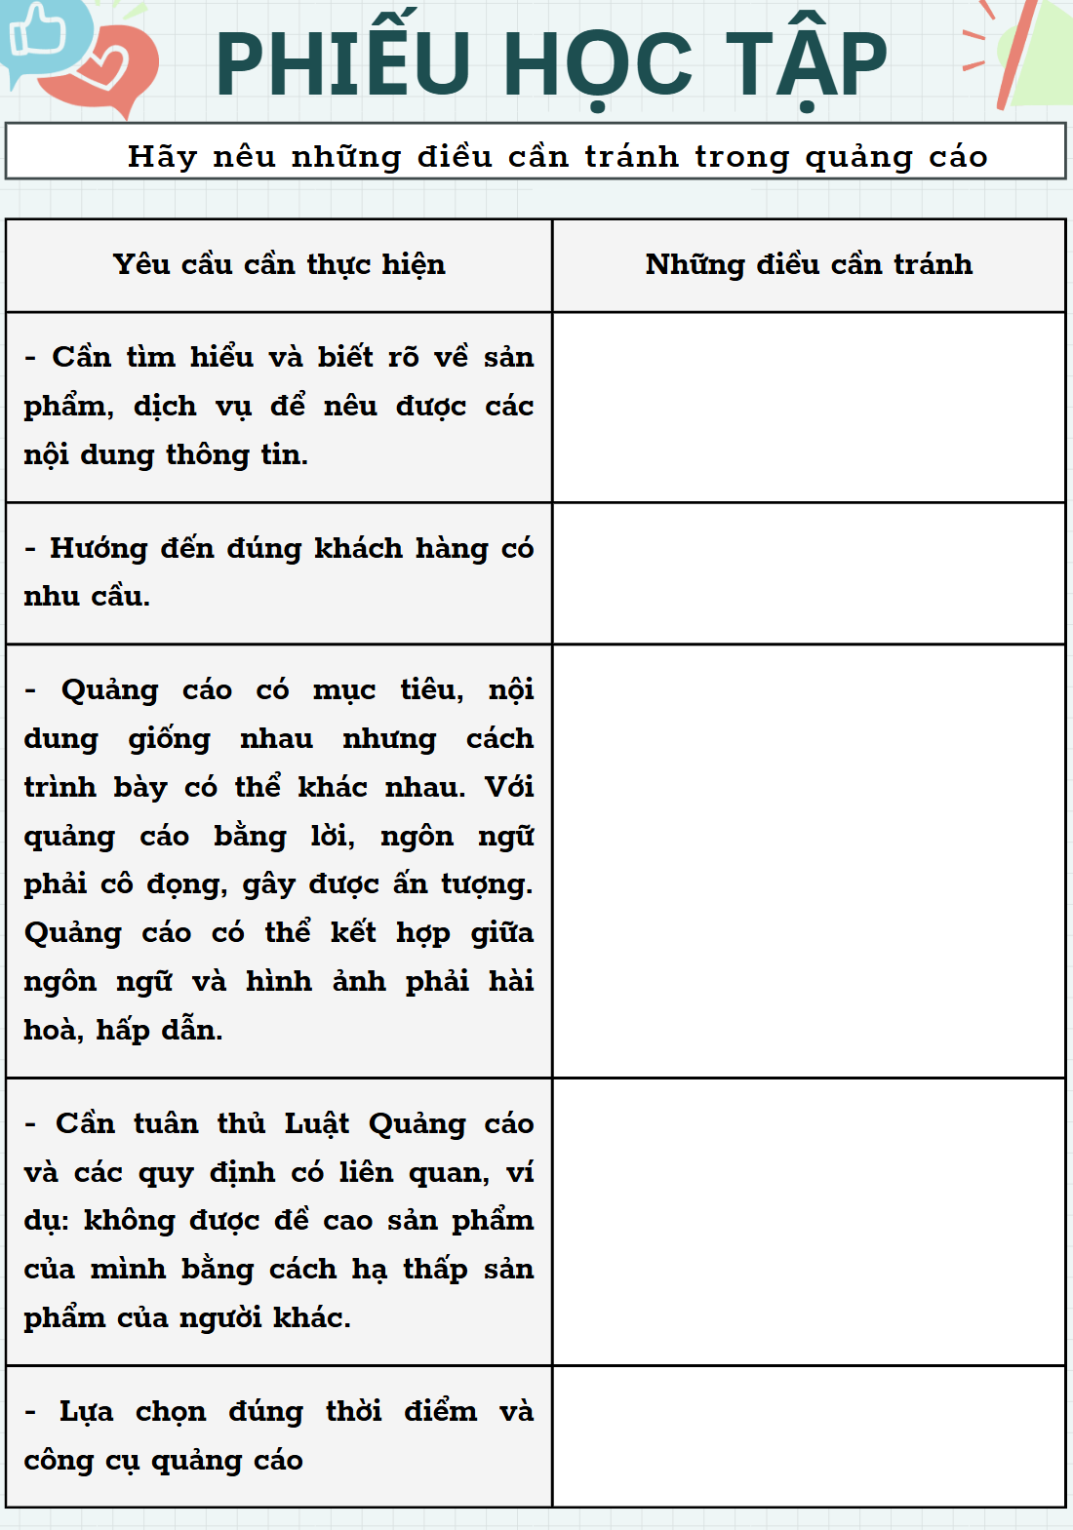
Hoạt động nhóm
Hãy nêu những điều cần tránh trong quảng cáo
Yêu cầu cần thực hiện | Những điều cần tránh
- Cần tìm hiểu và biết rõ về sản phẩm, dịch vụ để nêu được các nội dung thông tin.
- Hướng đến đúng khách hàng có nhu cầu.
- Quảng cáo có mục tiêu, nội dung giống nhau nhưng cách trình bày có thể khác nhau. Với quảng cáo bằng lời, ngôn ngữ phải cô đọng, gây được ấn tượng. Quảng cáo có thể kết hợp giữa ngôn ngữ và hình ảnh phải hài hoà, hấp dẫn.
- Cần tuân thủ Luật Quảng cáo và các quy định có liên quan, ví dụ: không được đề cao sản phẩm của mình bằng cách hạ thấp sản phẩm của người khác.
- Lựa chọn đúng thời điểm và công cụ quảng cáo
Notes:
Giáo án của Thảo Nguyên 0979818956

Slide 5
Yêu cầu cần thực hiện | Những điều cần tránh
- Cần tìm hiểu và biết rõ về sản phẩm, dịch vụ để nêu được các nội dung thông tin. | Không tìm hiểu, không nắm rõ thông tin về sản phẩm
- Hướng đến đúng khách hàng có nhu cầu. | Không hướng đến đúng khách hàng có nhu cầu
- Quảng cáo có mục tiêu, nội dung giống nhau nhưng cách trình bày có thể khác nhau. Với quảng cáo bằng lời, ngôn ngữ phải cô đọng, gây được ấn tượng. Quảng cáo có thể kết hợp giữa ngôn ngữ và hình ảnh phải hài hoà, hấp dẫn. | - Sử dụng ngôn ngữ dài dòng, khó hiểu, lỗi chính tả… - Hình ảnh lòe loẹt, không phù hợp, mất cân đối…
- Cần tuân thủ Luật Quảng cáo và các quy định có liên quan, ví dụ: không được đề cao sản phẩm của mình bằng cách hạ thấp sản phẩm của người khác. | Không tuân thủ Luật Quảng cáo và các quy định về sản phẩm không được quảng cáo.
- Lựa chọn đúng thời điểm và công cụ quảng cáo | Không lựa chọn đúng thời điểm quảng cáo.
Notes:
Giáo án của Thảo Nguyên 0979818956

Slide 6



II.
Thực hành
Notes:
Giáo án của Thảo Nguyên 0979818956

Slide 7



Đề bài: Trình bày ý kiến về những điều cần tránh trong quảng cáo.
Notes:
Giáo án của Thảo Nguyên 0979818956

Slide 8

1. Chuẩn bị
- Xem lại nội dung phần Viết về văn bản quảng cáo.
- Lựa chọn ít nhất một yêu cầu cần tránh đã nêu trong phần Viết để trình bày ý kiến cá nhân. Ví dụ: không tuân thủ Luật Quảng cáo và các quy định có liên quan.
- Chuẩn bị nội dung ý kiến của mình.
Notes:
Giáo án của Thảo Nguyên 0979818956

Slide 9

2. Tìm ý và lập dàn ý
* Tìm ý
- Tìm ý cho bài nói bằng cách đặt và trả lời các câu hỏi như: Yêu cầu cần tránh trong quảng cáo là gì? Vì sao? Điều đó mang lại hiệu quả gì? Có thể thấy qua ví dụ nào?...
Notes:
Giáo án của Thảo Nguyên 0979818956

Slide 10

2. Tìm ý và lập dàn ý
* Lập dàn ý
Mở đầu | Nêu yêu cầu cần tránh trong quảng cáo
Nội dung chính | Nêu các biểu hiện cụ thể và giải thích lí do cần tránh trong quảng cáo.
Kết thúc | Nêu kết quả và ý nghĩa của việc thực hiện những điều cần tránh trong quảng cáo.
Notes:
Giáo án của Thảo Nguyên 0979818956

Slide 11
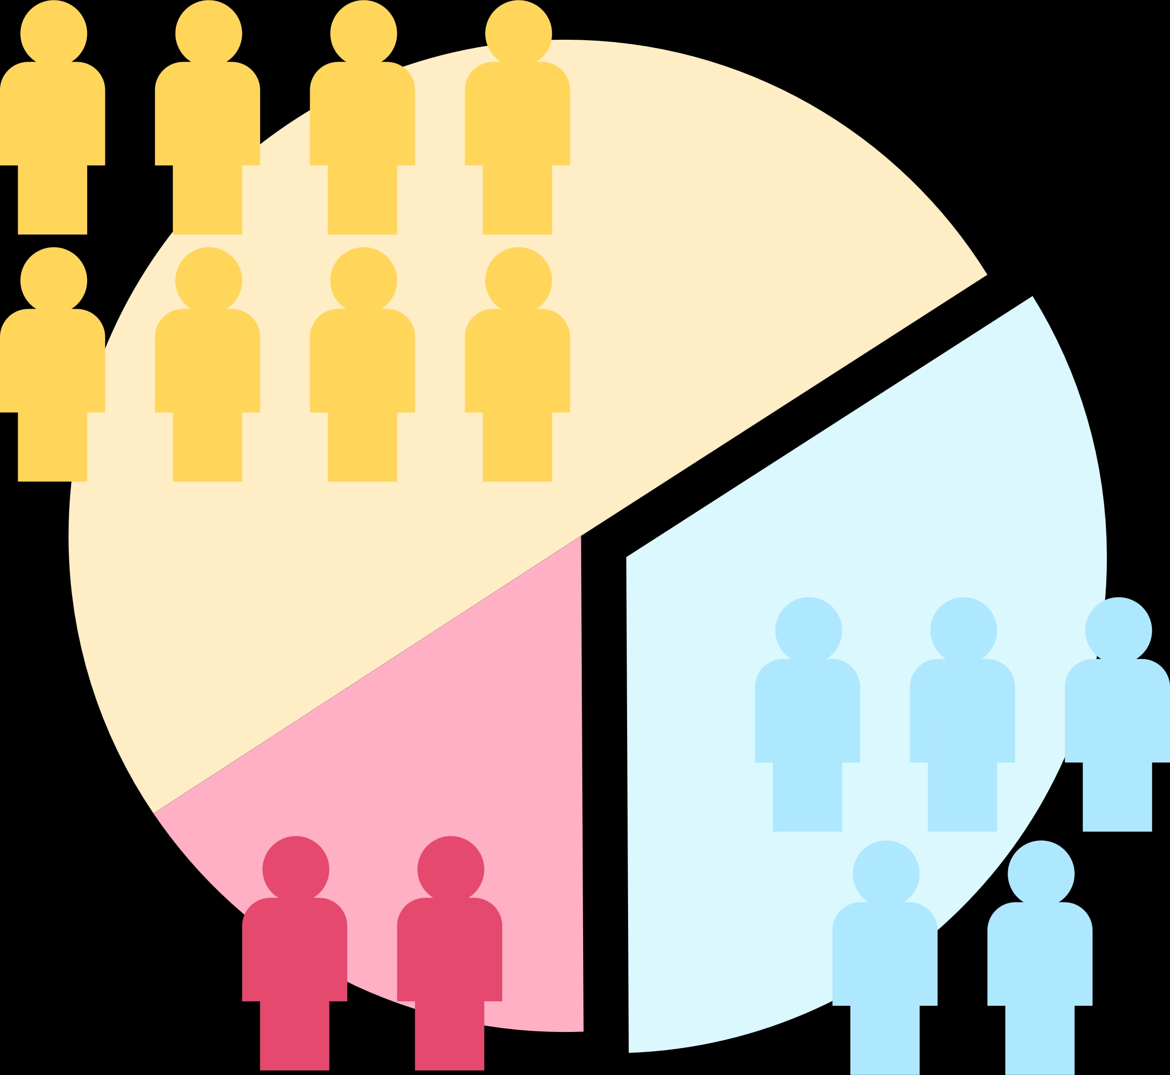
3. Nói và nghe
- Các em dựa vào dàn ý đã chuẩn bị để trình bày ý kiến của cá nhân.
- Người nghe hỏi hoặc trao đổi các ý kiến mình chưa rõ hoặc không đồng tình.
- Có thể sử dụng kết hợp phương tiện ngôn ngữ và phương tiện phi ngôn ngữ trong khi trình bày, thảo luận.
Notes:
Giáo án của Thảo Nguyên 0979818956

Slide 12
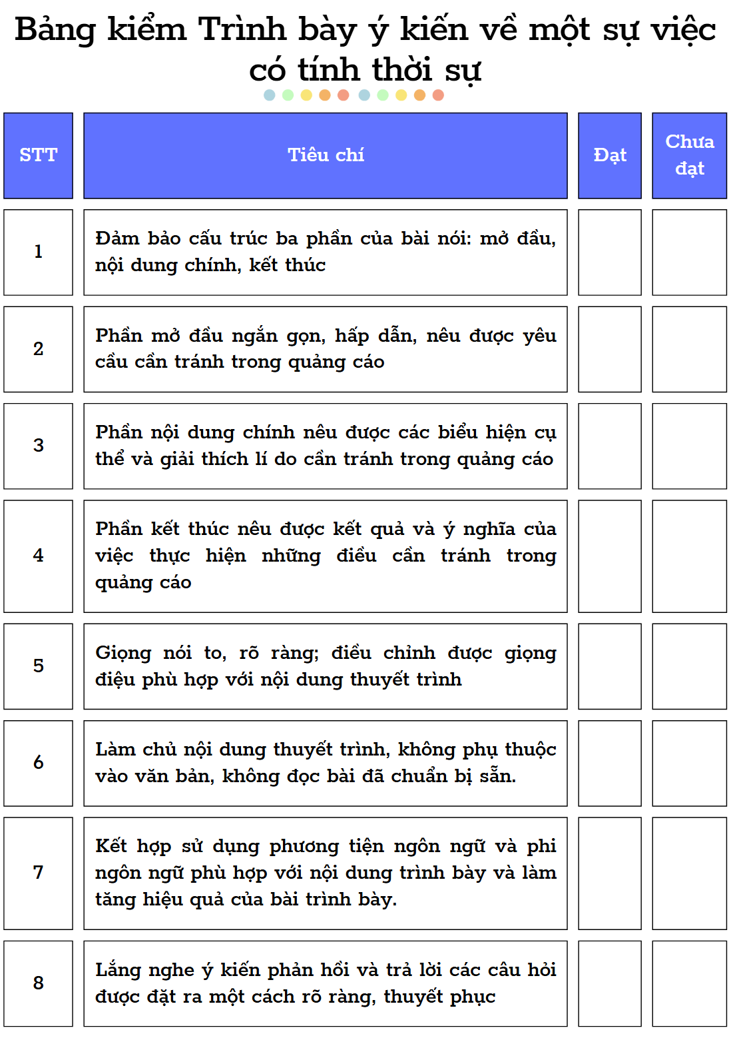

4. Kiểm tra, chỉnh sửa
Notes:
Giáo án của Thảo Nguyên 0979818956

Slide 13

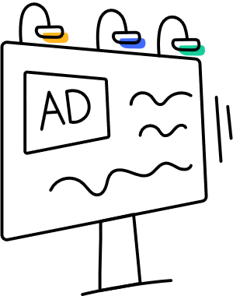
TALK SHOW
THIẾU NIÊN LÀM CHỦ TƯƠNG LAI
Đề bài: Trình bày ý kiến về những điều cần tránh trong quảng cáo.
Notes:
GV chia lớp thành 4 nhóm, các nhóm lập dàn ý chi tiết → cử 1 đại diện tập thuyết trình theo dàn ý, tham gia talk show

